Slide 1

主日信息
Sunday Sermon

Slide 2
參與最大的福音收割
Participate In The Biggest Gospel Harvest

Slide 3
耶 穌 和 他 們 聚 集 的 時 候 、 囑 咐 他 們 說 、不 要 離 開 耶 路 撒 冷 、 要 等 候 父 所 應 許 的 、 就 是 你 們 聽 見 我 說 過 的 。約 翰 是 用 水 施 洗 ． 但 不 多 幾 日 、 你 們 要 受 聖 靈 的 洗 。。。但 聖 靈 降 臨 在 你 們 身 上 、 你 們 就 必 得 著 能 力 ． 並 要 在 耶 路 撒 冷 、 猶 太 全 地 、 和 撒 瑪 利 亞 、 直 到 地 極 、 作 我 的 見 證 。(徒Acts 1:4-5, 8)
and, being assembled together with them, he charged them not to depart from Jerusalem, but to wait for the promise of the Father, which, said he, ye heard from me: 5For John indeed baptized with water; but ye shall be baptized with the Holy Spirit not many days hence…8But ye shall receive power, when the Holy Ghost is come upon you: and ye shall be my witnesses both in Jerusalem, and in all Judaea and Samaria, and unto the uttermost part of the earth.

Slide 4
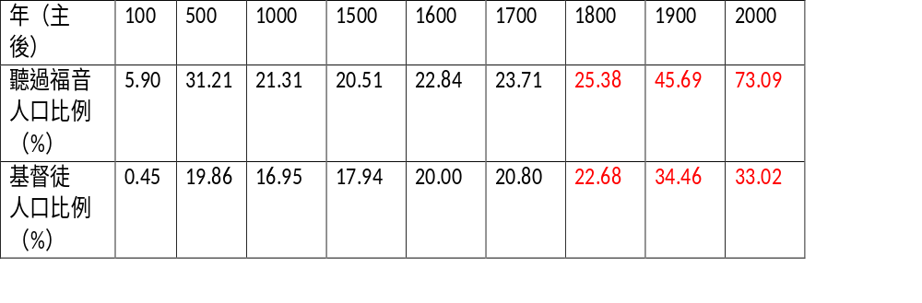
一. 五旬節的意義
珥2：23-錫 安 的 民 哪 、 你 們 要 快 樂 、 為 耶 和 華 你 們 的 神 歡 喜 ． 因 他 賜 給 你 們 合 宜 的 秋 雨 、 為 你 們 降 下 甘 霖 、 就 是 秋 雨 、 春 雨 、 和 先 前 一 樣 。
福音的大收割已經來到

Slide 5
末期來到的徵兆：
以色列復國
太24：32-34-你 們 可 以 從 無 花 果 樹 學 個 比 方 ． 當 樹 枝 發 嫩 長 葉 的 時 候 、 你 們 就 知 道 夏 天 近 了 。這 樣 、 你 們 看 見 這 一 切 的 事 、 也 該 知 道 人 子 近 了 、 正 在 門 口 了 。我 實 在 告 訴 你 們 、 這 世 代 還 沒 有 過 去 、 這 些 事 都 要 成 就 。
B. 各種災難的强度和頻率將增加
太24：3，7-8-耶 穌 在 橄 欖 山 上 坐 著 、 門 徒 暗 暗 的 來 說 、 請 告 訴 我 們 、 甚 麼 時 候 有 這 些 事 ． 你 降 臨 和 世 界 的 末 了 、 有 甚 麼 預 兆 呢 。。。民 要 攻 打 民 、 國 要 攻 打 國 ． 多 處 必 有 饑 荒 、 地 震 。這 都 是 災 難 的 起 頭 。 〔 災 難 原 文 作 生 產 之 難 〕

Slide 6
利23：15-16-你 們 要 從 安 息 日 的 次 日 、 獻 禾 捆 為 搖 祭 的 那 日 算 起 、 要 滿 了 七 個 安 息 日 。到 第 七 個 安 息 日 的 次 日 、 共 計 五 十 天 、 又 要 將 新 素 祭 獻 給 耶 和 華 。要 從 你 們 的 住 處 取 出 細 麵 伊 法 十 分 之 二 、 加 酵 、 烤 成 兩 個 搖 祭 的 餅 、 當 作 初 熟 之 物 、 獻 給 耶 和 華 。
2. 初熟的果子預表復活的基督
3.兩個餅預表外邦人與猶太人在基督裏合一
太13：33-他 又 對 他 們 講 個 比 喻 說 、 天 國 好 像 麵 酵 、 有 婦 人 拿 來 、 藏 在 三 斗 麵 裡 、 直 等 全 團 都 發 起 來 。

Slide 7
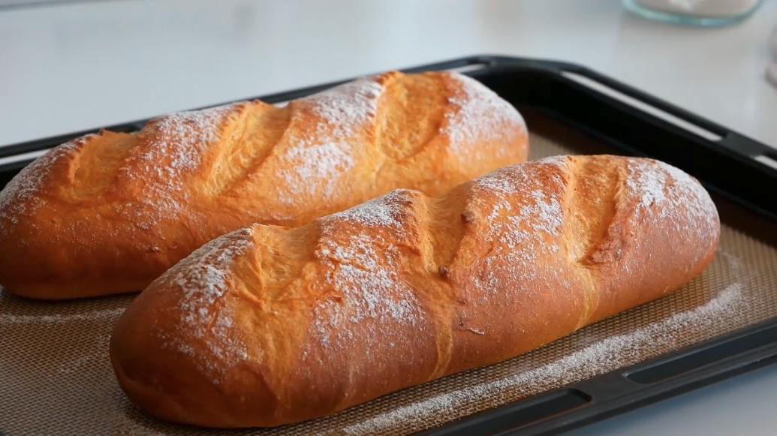
利23：17-要 從 你 們 的 住 處 取 出 細 麵 伊 法 十 分 之 二 、 加 酵 、 烤 成 兩 個 搖 祭 的 餅 、 當 作 初 熟 之 物 、 獻 給 耶 和 華 。

Slide 8
二． 聖靈降臨的目的：
耶穌用聖靈為信他的人施洗
真理的保惠師，帶領神的兒女進入一切的真理
約14：16-17-我 要 求 父 、 父 就 另 外 賜 給 你 們 一 位 保 惠 師 、 〔 或 作 訓 慰 師 下 同 〕 叫 他 永 遠 與 你 們 同 在 、就 是 真 理 的 聖 靈， 乃 世 人 不 能 接 受 的 ． 因 為 不 見 他 、 也 不 認 識 他 ． 你 們 卻 認 識 他 ． 因 他 常 與 你 們 同 在 、 也 要 在 你 們 裡 面 。
3. 成爲復活耶穌的見證人
約14：12-我 實 實 在 在 的 告 訴 你 們 、 我 所 作 的 事 、 信 我 的 人 也 要 作 ． 並 且 要 作 比 這 更 大 的 事 ． 因 為 我 往 父 那 裡 去 。

Slide 9
三. 如何領受聖靈的洗？
認罪悔改
順服神
約3：34-神 所 差 來 的 、 就 說 神 的 話 ． 因 為 神 賜 聖 靈 給 他 、 是 沒 有 限 量 的 。
3.渴慕
詩81：10-我 是 耶 和 華 你 的 神 、 曾 把 你 從 埃 及 地 領 上 來 ．大 大 張 口 、 我 就 給 你 充 滿 。
亞10：1-當 春 雨 的 時 候 、 你 們 要 向 發 閃 電 的 耶 和 華 求 雨 ． 他 必 為 眾 人 降 下 甘 霖 、 使 田 園 生 長 菜 蔬 。
路11：13-你 們 雖 然 不 好 、 尚 且 知 道 拿 好 東 西 給 兒 女 。 何 況 天 父 、 豈 不 更 將 聖 靈 給 求 他 的 人 麼 。

Slide 10

回應詩歌
「再一次充滿我們」

